Slide 1
Créer un ordre de mission personnel itinérant avec OMP
Comment saisir un ordre de mission avec un document vierge ?

Slide 2
Pour créer un ordre de mission personnel itinérant
Les OM personnels itinérants doivent être saisis mensuellement et à chaque fin de mois.
Un Ordre de mission permanent est créé par la DAF après réception des pièces justificatives.
Sélectionner « ordre de mission » dans la page d’accueil

Slide 3
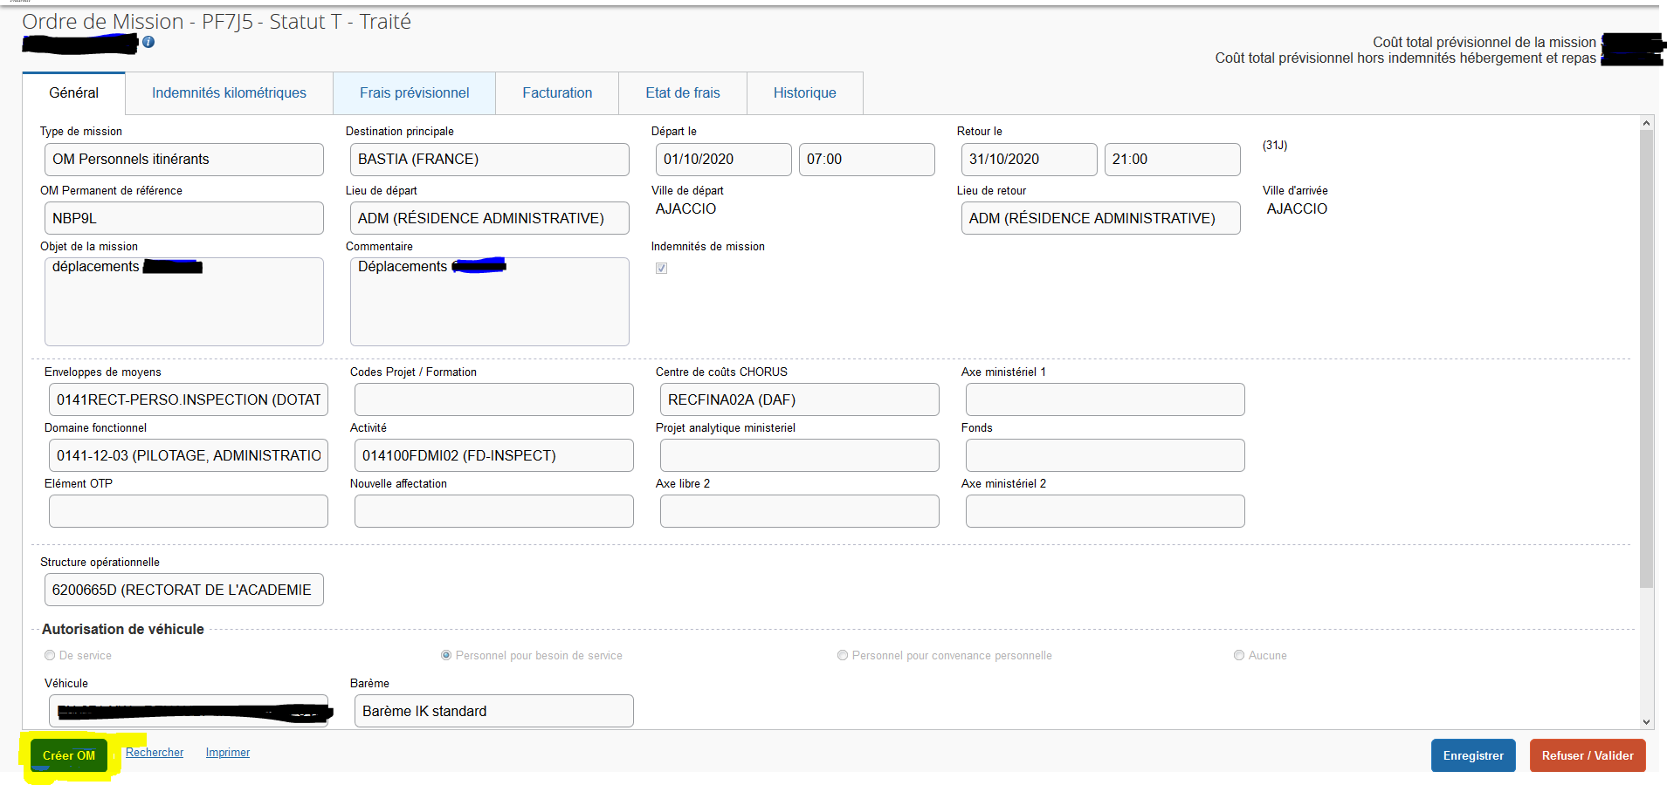
Le dernier OM saisi s’affiche (si il y a déjà eu une saisie). Cliquer sur « créer OM »

Slide 4
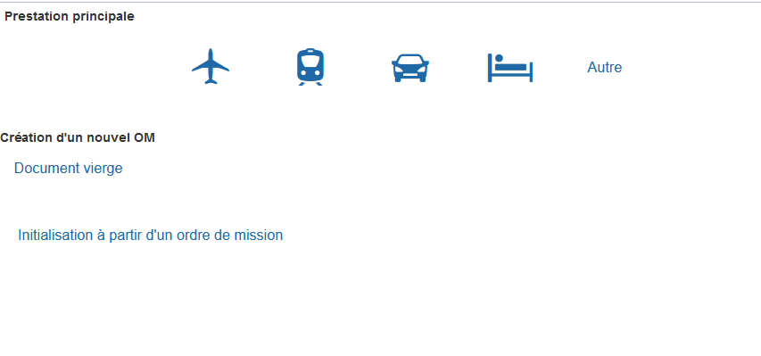
Cliquer sur « AUTRE » puis « Initialisation à partir d’un ordre de mission »

Slide 5
Si il y a déjà eu un OM personnel itinérant saisi, sélectionner le. Dans le cas contraire, sélectionner l’OMP préalablement saisi par la gestionnaire DAF.

Slide 6
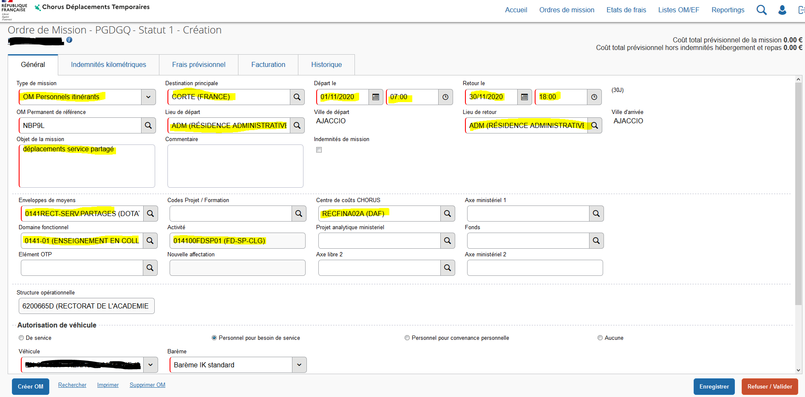
Renseigner toutes les zones marquées en rouge.
Type de mission: sélectionner » OM personnels itinérants » puis dans « OM permanent de référence », cliquer sur la loupe et sélectionner l’OMP, préalablement saisi par la gestionnaire DAF. .
Les enveloppes de Moyens : Elles seront renseignées puisque l’OM a été copié.

Slide 7
Sélectionner le véhicule préalablement enregistré par le gestionnaire Chorus-DT
Une fois tous les champs renseignés, cliquer sur « enregistrer »

Slide 8
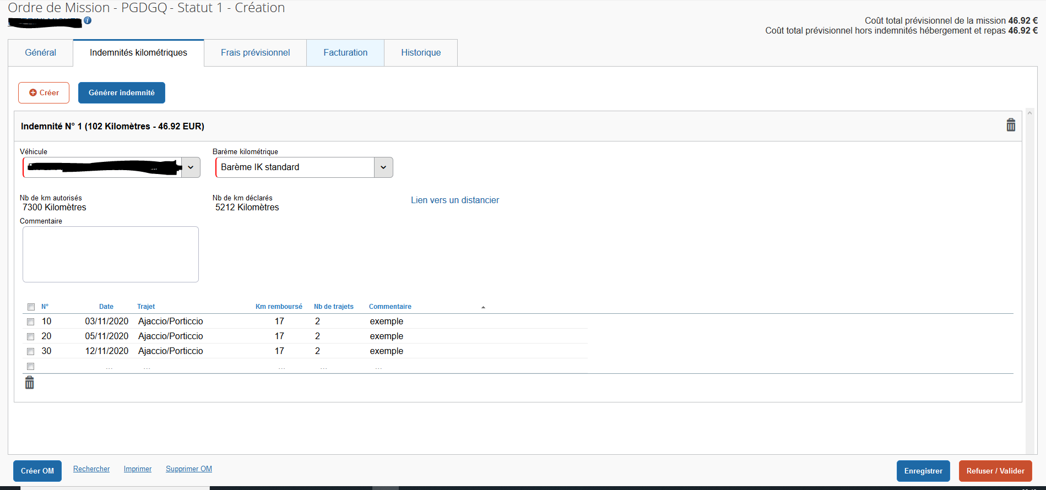
Aller dans l’onglet Indemnités kilométriques.
« Créer »
Renseigner le tableau puis enregistrer. Pour connaître le nombre de kms cliquer sur « lien vers un distancier »

Slide 9
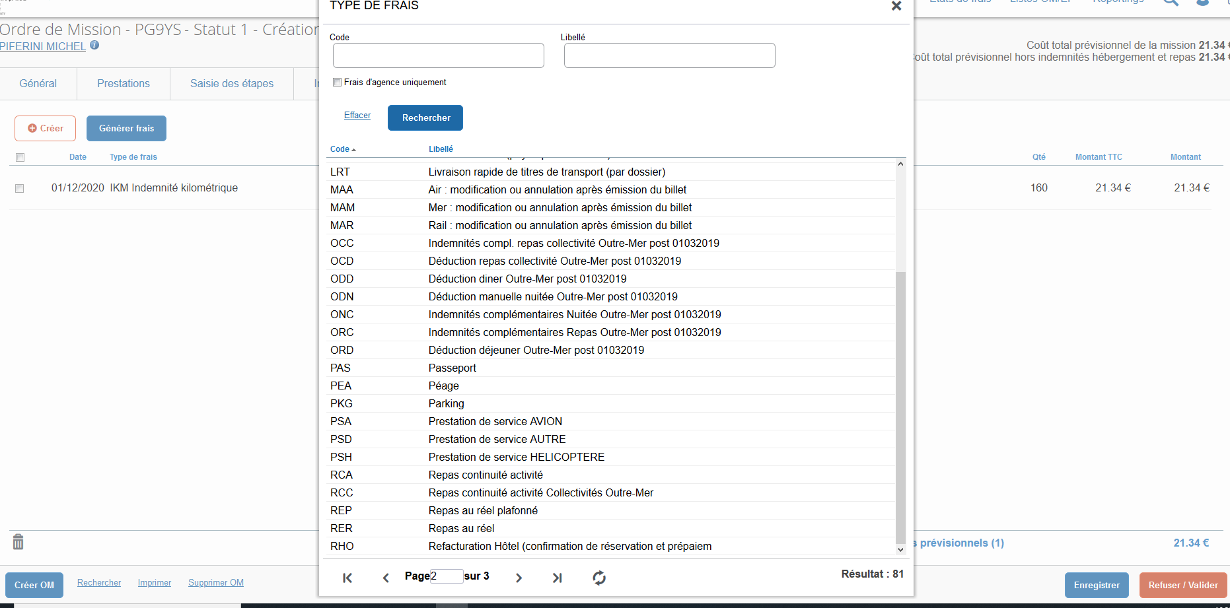
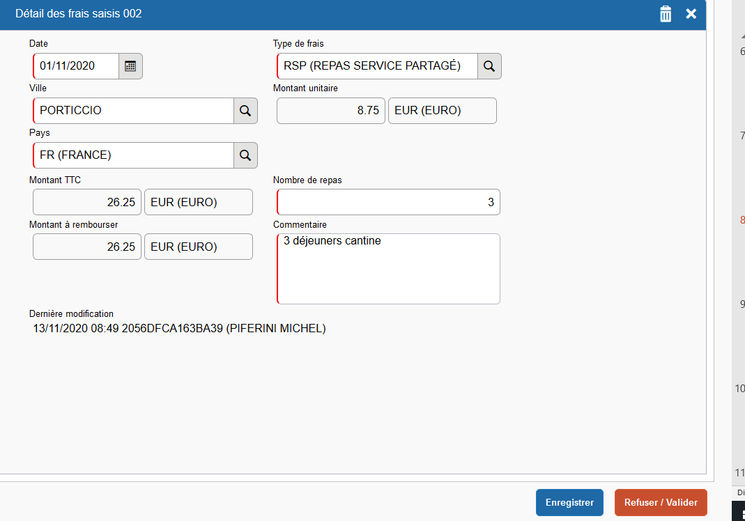
Aller dans l’onglet « frais prévisionnel »: Créer
Sélectionner les frais de repas en sélectionnant RPA (repas personnels itinérants avec restaurant administratif) puis renseigner les onglets en rouge. Fermer la fenêtre.

Slide 10
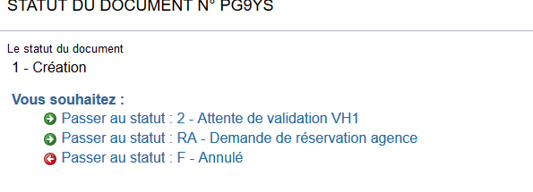
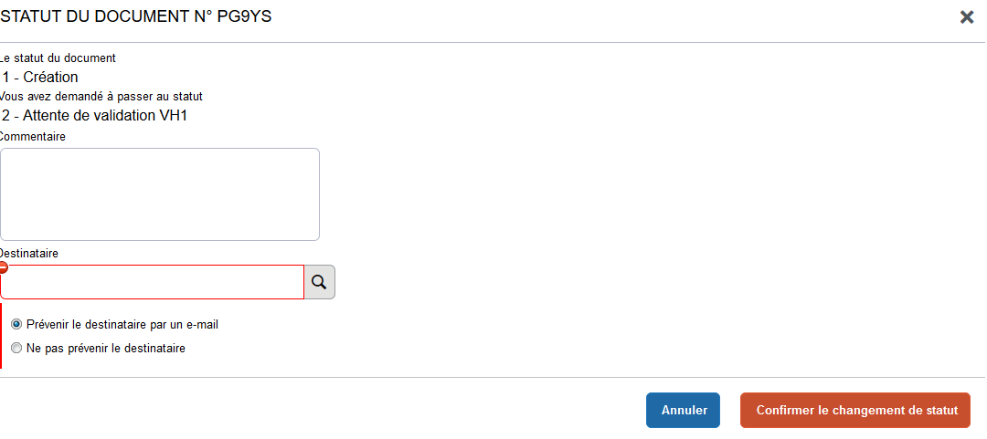
Cliquer sur Refuser/Valider
Puis sur passer au statut: 2 –Attente de validation VH1
Renseigner le VH1 (cf tableau) dans la case destinataire puis confirmer le changement de statut

Slide 11
Une fois l’Ordre de mission validé, un mail de confirmation est adressé à l’agent sur sa boîte académique, L’Etat de Frais se génère automatiquement. Il est validé par les services et envoyé à la TG pour paiement.
CORSE DU SUD
Personnel 1er degré | Valideur hiérarchique (VH1) | Valideur Gestionnaire
IEN | Marylène PELLEGRINETTI | Marie-Noëlle ANDREI
Conseillers pédagogiques | IEN de circonscription | Marie-Noëlle ANDREI
PEMF | Véronique POLI | Brigitte PARQUE-ANTONI
Enseignants en services partagés | Véronique POLI | Brigitte PARQUE-ANTONI
RASED | Véronique POLI | Brigitte PARQUE-ANTONI
TICE Erun 1er degré | IEN de circonscription | Marie-Noëlle ANDREI
Personnel Santé social | Valideur hiérarchique (VH1) | Valideur Gestionnaire
Infirmier(ères) | Chef d’Etablissement | Marie-Noëlle ANDREI
Assistant(es) social(es) | Martine ALLIEZ | Marie-Noëlle ANDREI
Médecins | Sylvie FERRARA | Marie-Noëlle ANDREI
Personnel Programme 0141 | Valideur hiérarchique (VH1) | Valideur Gestionnaire
IA-IPR | Aurélia CANIONI | Marie-Noëlle ANDREI
Enseignants en services partagés | Chef d’Etablissement | Marie-Noëlle ANDREI
Conseiller d’orientation psychologue | Valérie LAMOTHE | Marie-Noëlle ANDREI
TICE Erun 2nd degré | José GIUDICELLI | Marie-Noëlle ANDREI
Personnel Programme 0214 | Valideur hiérarchique (VH1) | Valideur Gestionnaire
SAIO | André PACCOU | Marie-Noëlle ANDREI
GRH de proximité | Catherine NOIRAY-VINCENTI | Marie-Noëlle ANDREI
Personnel DSI/DAN | Jean Guy AVELIN/José GIUDICELLI | Marie-Noëlle ANDREI
Conseillers techniques | Aurélia CANIONI | Marie-Noëlle ANDREI

Slide 12
Haute Corse
Personnel 1er degré | Valideur hiérarchique (VH1) | Valideur Gestionnaire
IEN | Thomas VECCHIUTTI | Marie-Noëlle ANDREI
Conseillers pédagogiques | IEN de circonscription | Marie-Noëlle ANDREI
Enseignants en services partagés | Hélène BANSARD | Marie-Noëlle ANDREI
RASED | Hélène BANSARD | Marie-Noëlle ANDREI
Personnel Santé social | Valideur hiérarchique (VH1) | Valideur Gestionnaire
Infirmier(ères) | Chef d’Etablissement | Marie-Noëlle ANDREI
Assistant(es) social(es) | Marie-Pierre GIAMARCHI | Marie-Noëlle ANDREI
Médecins | Sylvie FERRARA | Marie-Noëlle ANDREI
Personnel Programme 0141 | Valideur hiérarchique (VH1) | Valideur Gestionnaire
Enseignants en services partagés | Chef d’Etablissement | Marie-Noëlle ANDREI
Conseiller d’orientation psychologue | Sabine BONNOT-GALLUCCI | Marie-Noëlle ANDREI

